Slide 1

Videote loomine Elai keskkonnas tehisaru abil
Mart Noorkõiv
audiovisuaalõppe spetsialist
22.10.2026

Slide 2
Õppevideoks ei sobi tehisaru poolt etteantud teemal
koostatud video
  Liialt lihtsustatud
  Puudub vajalik fookus
  Sisaldab rohkeid vigu
Stsenaarium või konspekt võimaldab hoida vajalikku fookust
ja suunata teemakäsitlust
  Määratle selle video eesmärk ja õpiväljund
    Mida tudeng teab/oskab pärast selle video vaatamist?
    Milleks õppija seda videot vaatab? Mida ta selle teadmisega pärast tegema peab?
  Määratle vajalikud alateemad, põhimõisted, sobilikud näited
  Mõtle läbi vajalikud interaktsioonivõimalused
Tekstirobotite kasutamine stsenaariumi/konspekti koostamiseks
  Kasuta ChatGTP, Claude vm projekti
  Koosta projekti kirjeldus
  Vajadusel laadi sinna üles vajalikud alusmaterjalid (nt oma varasemad loenguslaidid, konspektid vms)
  Teksti loomisel säilita kontroll teksti üle dialoogi hoides
Video stsenaarium

Slide 3

Elai on Panopto ökosüsteemis eraldiseisev TI‑põhine video­loomise tööriist, mis võimaldab tekstist ja slaididest kiiresti genereerida videoid koos avatari, hääle ja mitmekeelsusega.
Pakub mitmekesiseid videoloomise võimalusi, sh lisada videole testiküsimusi ja teisi interaktiivseid elemente
Eesti keele igakülgne tugi
Paneb suurt rõhku realistlikele avataridele, mis edastavad videos etteantud teksti
Automaatsed subtiitrid
Video automaatne tõlkimine teise keelde
Võimalus eksportida video otse Panoptosse
Panopto Elai
app.elai.io/login

Slide 4

Video loomise võimalused
Teemast alustamine
Sisesta soovitud video teema. Tehisaru loob struktuuri ja slaidide ülesehituse, kuid mitte visuaale.
URL-ist
Kleebi ükskõik millise veebilehe link. Sisu teisendatakse automaatselt slaidideks (kui lehel on selged pealkirjad ja tekst).
1
2
Tekstist
Kopeeri ja kleebi tekst dokumendist. Süsteem struktureerib selle slaidideks vastavalt teksti ülesehitusele.
Nullist alustamine
Alusta nullist või etteantud mallist ja loo tekst käsitsi.
3
4
Varasemate slaidide põhjal
Lae üles PowerPointi slaidid ja Elai loob nende põhjal video. Iga objekt muutub eraldi muudetavaks elemendiks (kui see oli algsel slaidil muudetav).
5
4

Slide 5
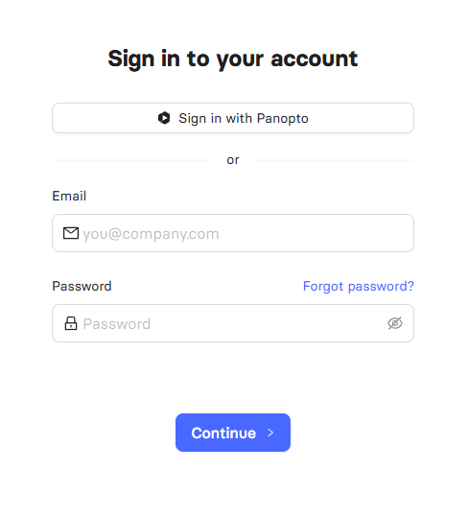
app.elai.io/login
Klõpsake nupul Sign in with Panopto.

Slide 6
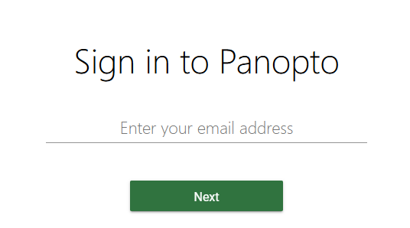
app.elai.io/login
Sisestage oma ülikooli e-posti aadress kujul eesnimi.perekonnanimi@ut.ee.

Slide 7
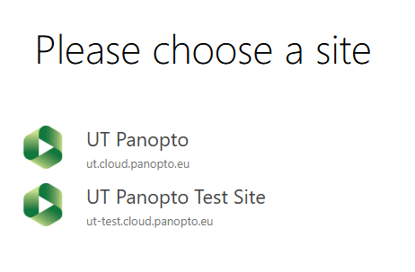
app.elai.io/login
Valige site UT panopto (ut.cloud.panopto.eu).

Slide 8
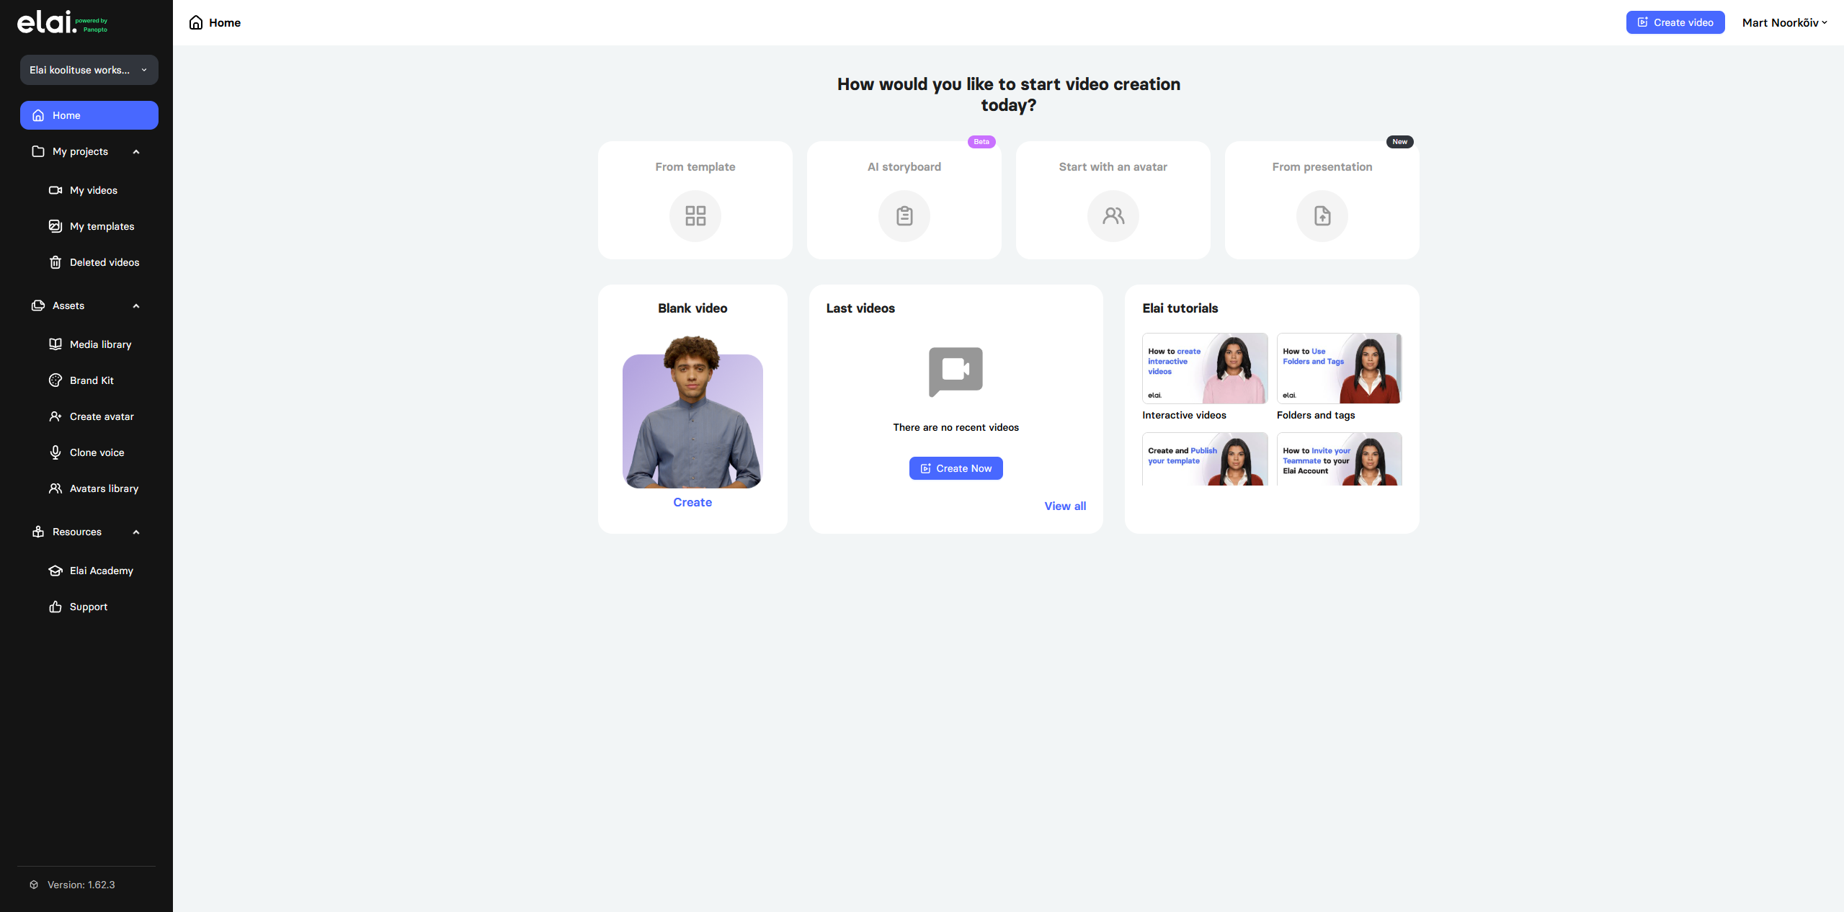

Slide 9
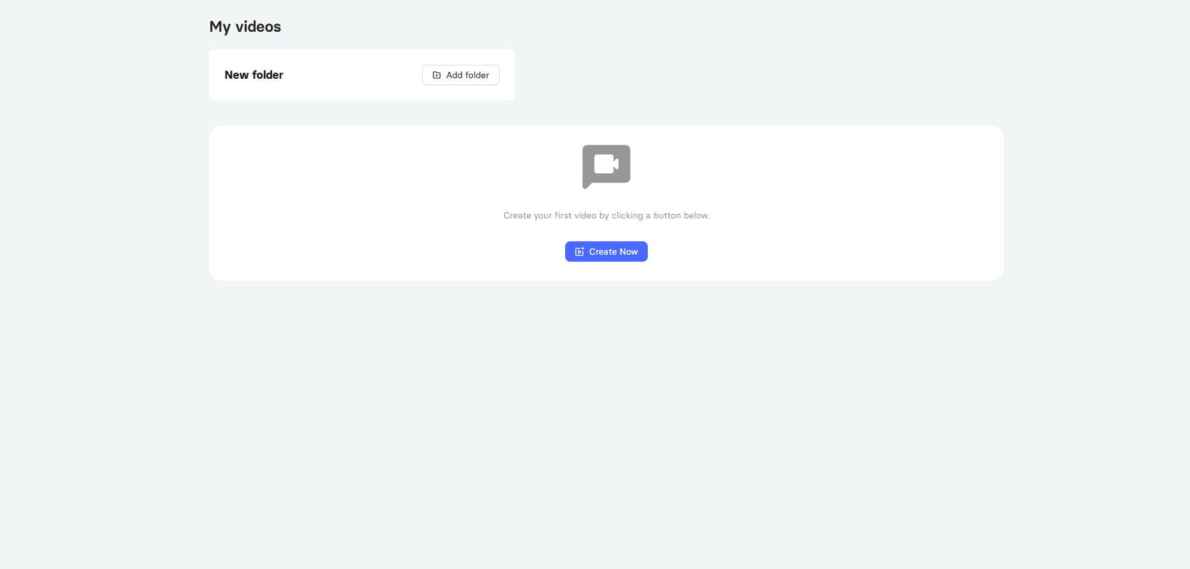
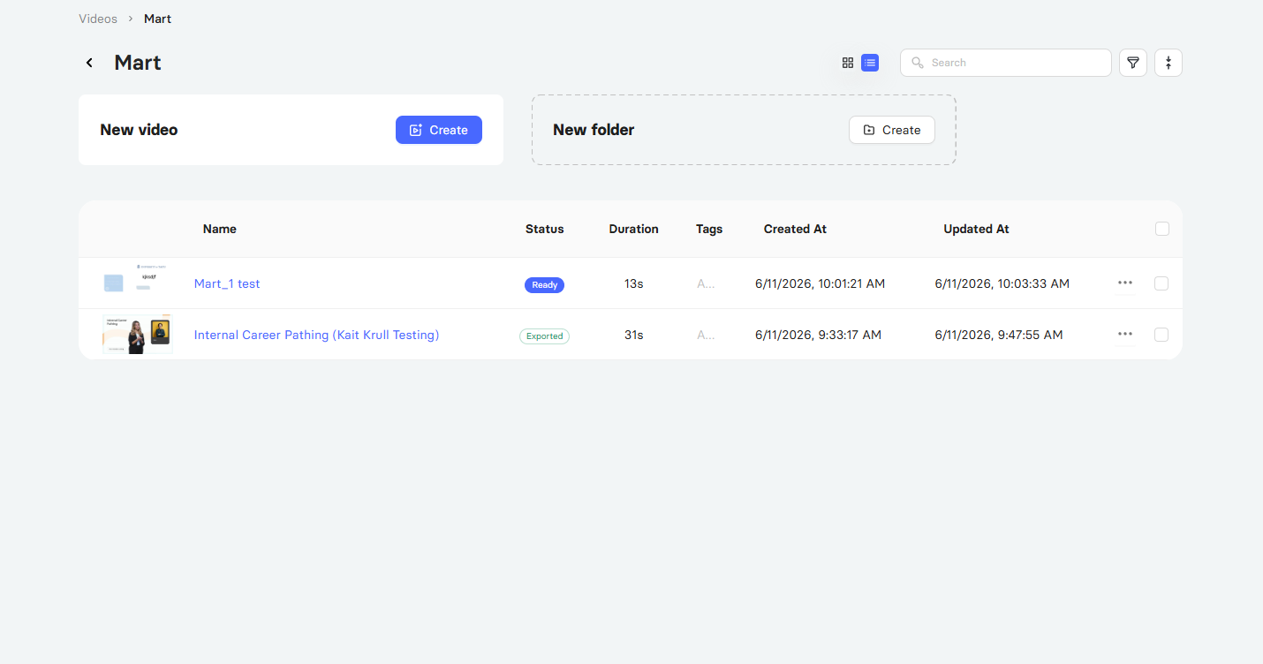
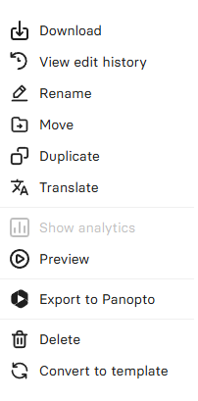

Slide 10
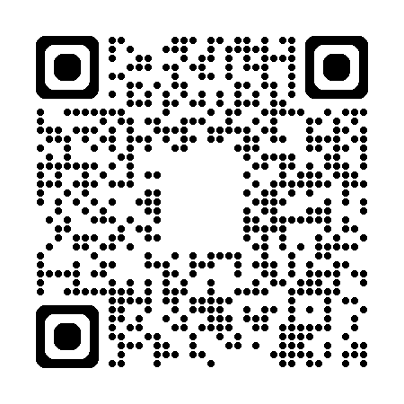
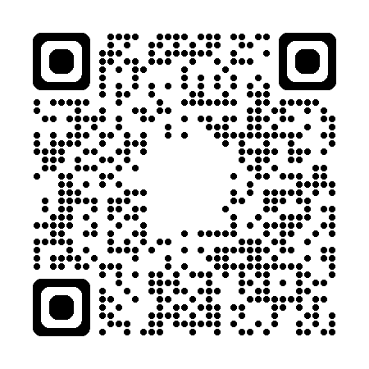

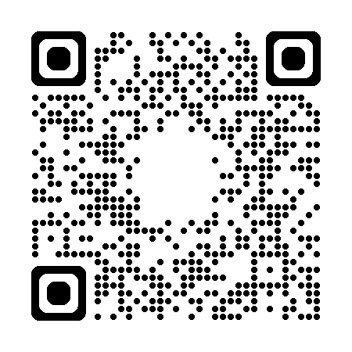
Elai juhendmaterjalid
Elai tekstijuhendid (ingl)
TÜ Elai juhend
Täielik dokumentatsioon
ja samm-sammulised juhised
Õppimis- ja õpetamiskeskuse
Elai juhend (täiendamisel)
Tutvustavad videod (ingl)
Elai videojuhendid (ingl)
Lühikesed videod, mis
tutvustavad Elai põhivõimalusi
Elai ametlik Youtube’i playlist
videojuhenditega
10

